Slide 1



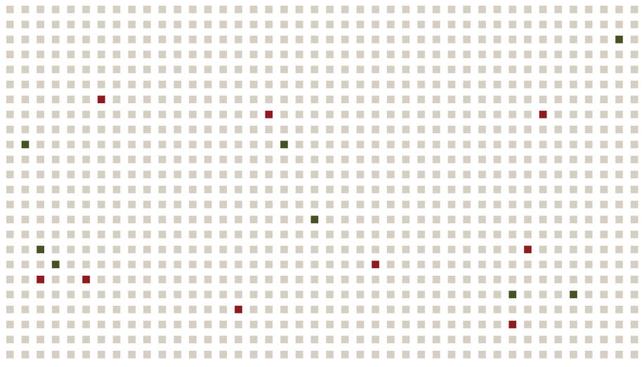

上海锐普广告有限公司
POWERPOINT模板
适用于抽象等类别

Slide 2
前 言
随着上海股票市场的不断发展，于1992年2月21日，增设上证A股指数与上证B股指数，以反映不同股票（A股、B股）的各自走势。1993年6月1日，又增设了上证分类指数，即工业类指数、商业类指数、地产业类指数、公用事业类指数、综合业类指数、以反映不同行业股票的各自走势。

Slide 3
目 录
点击添加标题
点击添加标题
点击添加标题

Slide 4
过渡页
点击添加标题

Slide 5
点击添加标题
zzzzzzzzz
点击添加标题
点击添加标题
点击添加标题
点击添加标题
点击添加文本
点击添加文本
点击添加文本
点击添加文本
点击添加文本
点击添加文本

Slide 6
点击添加标题
点击添加标题
点击输入文本
点击添加文本
点击添加文本
点击添加文本
添加文本
添加文本
添加文本
添加文本
添加文本

Slide 7

点击添加标题
当市价总值出现非交易因素的变动时，采用“除数修正法”修正原固定除数，以维持指数的连续性，修正公式如下： 修正前采样股的市价总值/原除数=修正后采样的市价总值/修正后的除数由此得到修正后的连续性，并据此计算以后的指数。

Slide 8
谢谢观赏
THANKS

